Slide 1
РОЛЬ КЛАССНОГО РУКОВОДИТЕЛЯ В СОЦИАЛИЗАЦИИ И ВОСПИТАНИИ УЧАЩИХСЯ
Прохоров Анатолий Николаевич, МОУ СШ № 3 г. Тутаева

Slide 2
Особенности класса:
В 2020 году я стал классным руководителем 5 «г» класса.
Большое количество многодетных семей
Разный уровень интеллектуального развития учащихся
Низкий уровень «включённости» в мероприятия класса, школы.
Проявление элементов агрессии, высокий уровень тревожности, низкая учебная мотивация.
Игнорирование родителями школьной жизни детей (отсутствие контроля за выполнением домашних заданий, неявки на родительские собрания и т.д.)

Slide 3
Цель:
создание условий, способствующих развитию интеллектуальных, творческих, личностных качеств учащихся, их социализации и адаптации в обществе на основе принципов самоуправления.

Slide 4
Задачи воспитательной работы.
1.Продолжить работу начальной школы над сплочением коллектива и развитием самоуправления, а также привитие навыков дисциплины, аккуратности и прилежного отношения к учебе.
2.Создание условий для самореализации школьника, воспитание в нем чувства взаимоуважения, взаимопомощи, ответственности.
3.Организация активной жизнедеятельности обучающихся, вовлечение их в творческую работу через систему классных и общешкольных дел.
4.Создание благоприятной для самочувствия и настроения детей эмоциональной атмосферы в классе, доброжелательного микроклимата, необходимого для общения.
5.Формирование положительного отношения к учебе, знаниям, труду.
6.Развитие интеллектуальных способностей.
7.Воспитание гражданственности, чувства патриотизма, принадлежности к семье, школе, России.
8.Создание условий для формирования здорового образа жизни, профилактика вредных привычек.
9. Активное вовлечение родителей в образовательный процесс.
10.Привлечение детей с ОВЗ и детей «группы повышенной рискогенности»(по результатам СПТ) к активной жизнедеятельности в классе, в школе.

Slide 5
РЕСУРСЫ.
Увеличение влияния родителей на детей.
Убеждение детей и родителей не «плыть по течению», а развиваться и расширять свой кругозор.
Максимальное вовлечение детей в дела класса и школы.
Внеурочная работа и дополнительное образование.
Развитие и сохранение положительного эмоционального настроя учащихся.
Поиск для каждого ребёнка возможности проявить себя в соответствии с его способностями (спортивные мероприятия, оформление класса)
Участие в благотворительных акциях.
Походы, поездки, экспедиции.

Slide 6
Партнёры класса
Инспектора ПДН и ГИБДД
МУ Центр «Стимул»
Молодёжный центр «Галактика»
Арт-пространство клуба «Тульма»
Рыбинская епархия
Тутаевский политехникум
Центр социальной помощи
Библиотека имени Н.Н.Носова

Slide 7
МОДЕЛЬ ПОВЕДЕНИЯ
За основу была взята демократическая модель поведения классного руководителя.
Инструкция в форме предложений.
Дружелюбный тон.
Похвала и порицание – с советами.
Распоряжения и запреты с дискуссиями.
Мероприятия планируются не заранее, а в группе.
За реализацию предложений отвечают все.
Все разделы работы не только предлагаются, но и обсуждаются.

Slide 8
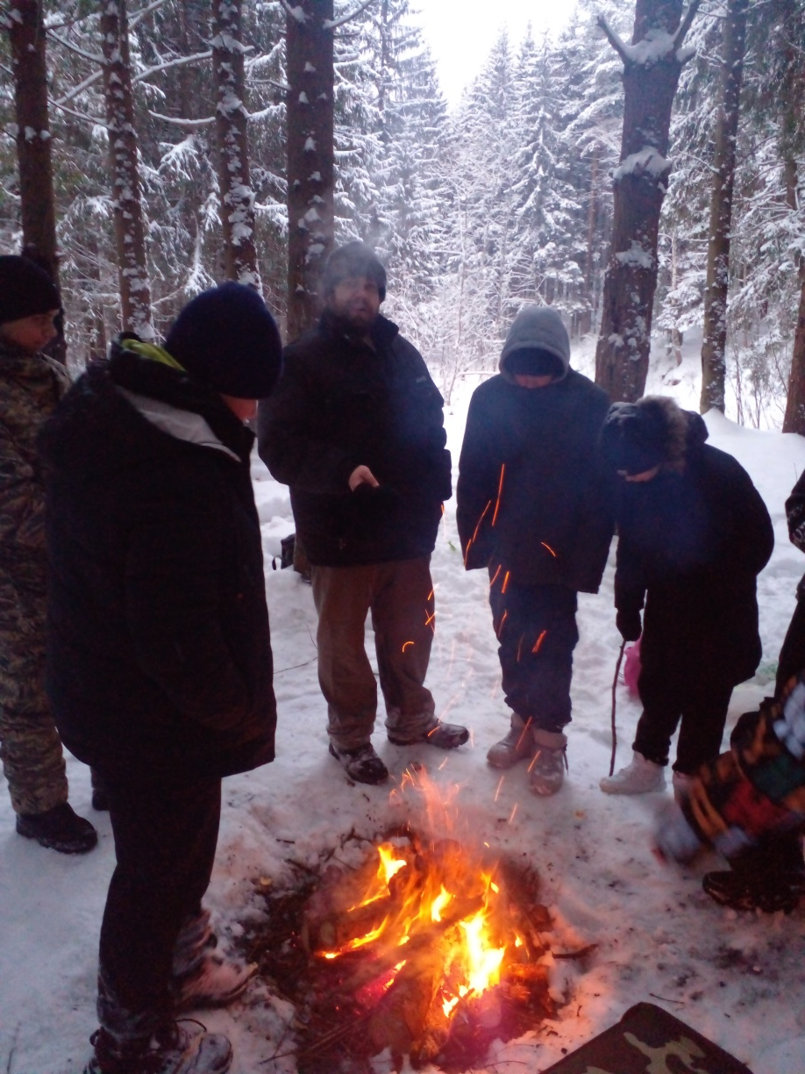
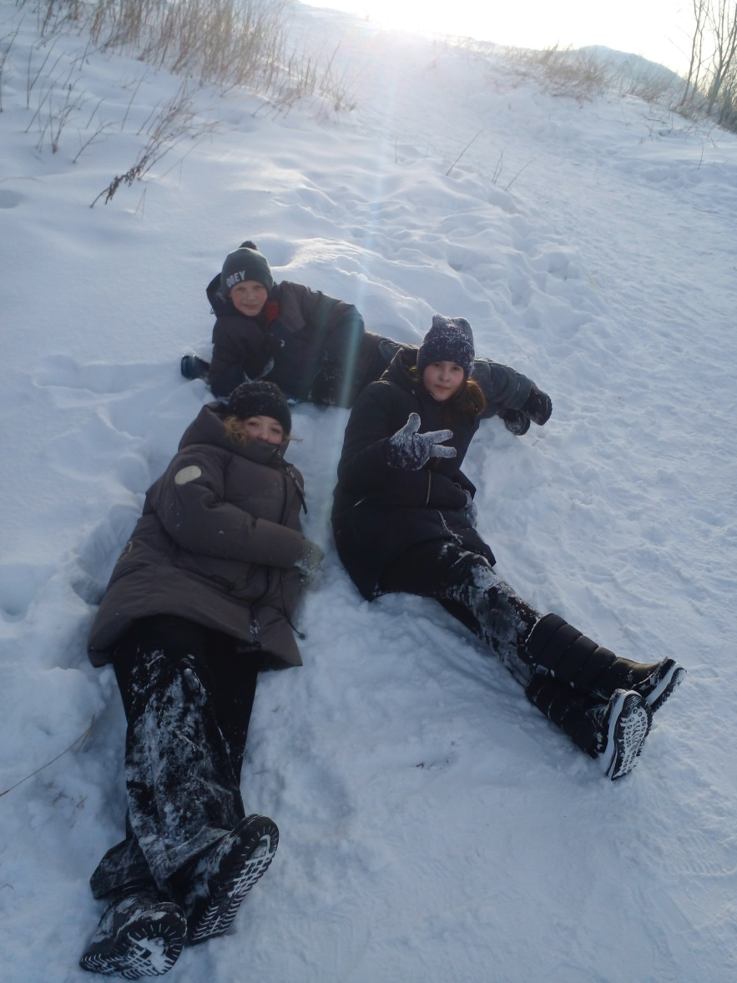

Slide 9
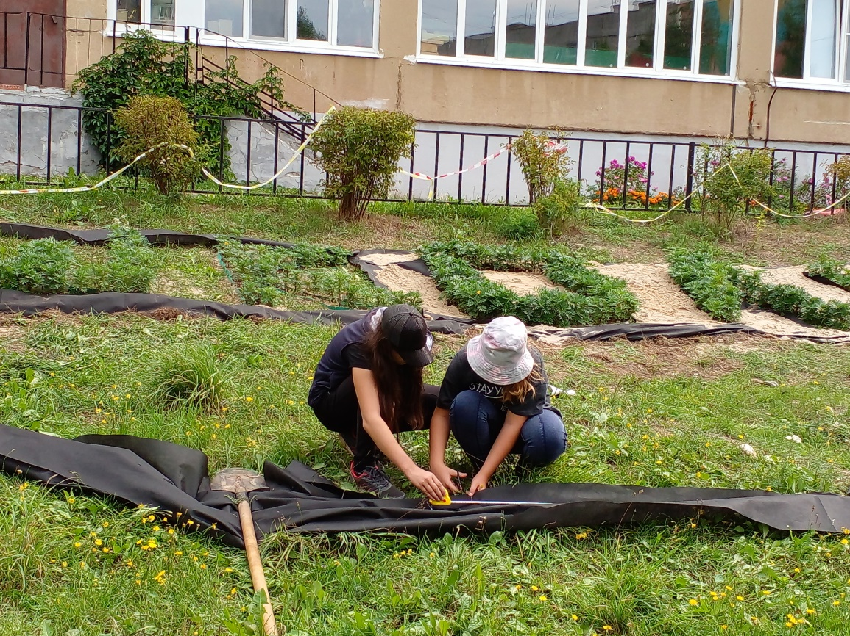
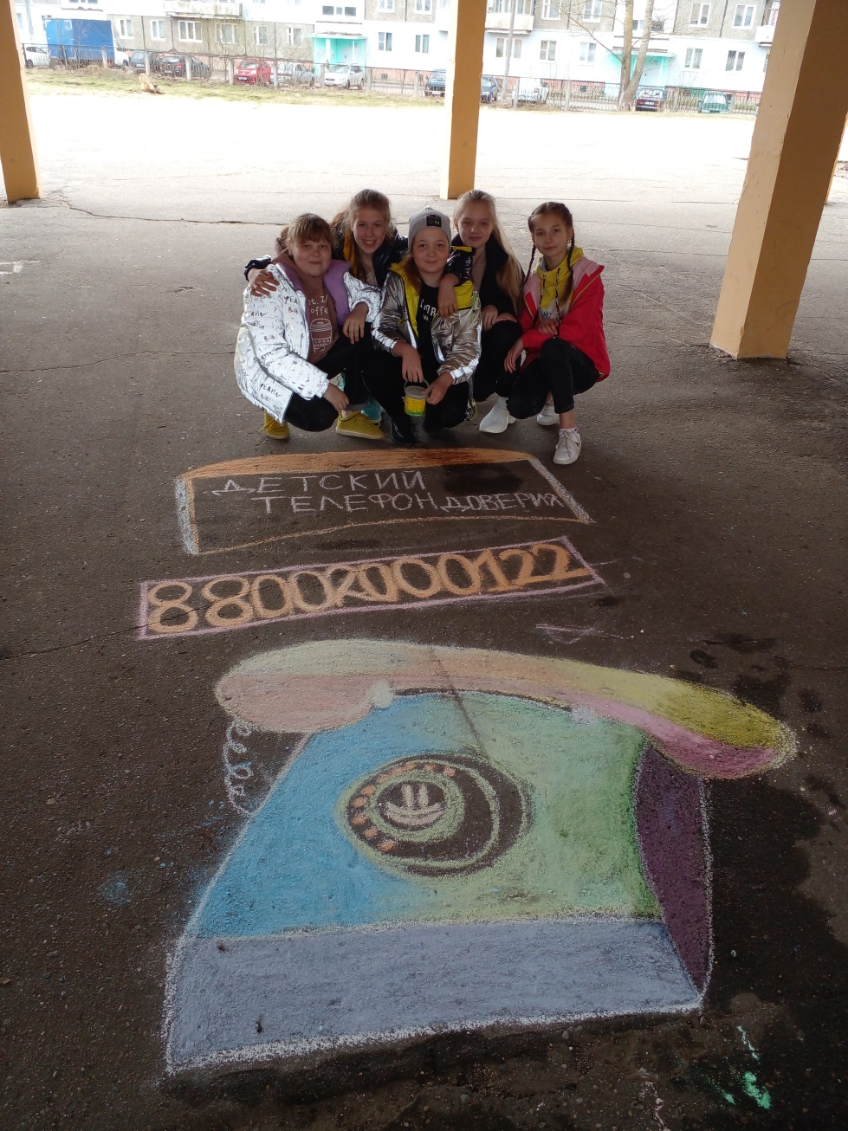

Slide 10
Диагностическая работа(5-8 класс).
Создание с помощью имеющихся методик психологического портрета учащихся и класса.
Выявление «проблемных зон» класса.
Своевременное выявление изменений в классе.
По результатам диагностики строю работу с классом

Slide 11
ОСНОВНЫЕ НАПРАВЛЕНИЯ РАБОТЫ ПСИХОЛОГА - классного руководителя
ТРЕВОЖНОСТЬ (СИТУАТИВНАЯ, ЛИЧНОСТНАЯ).
ПРОЯВЛЕНИЕ РАЗЛИЧНЫХ ВИДОВ АГРЕССИИ, БУЛЛИНГА.
НИЗКАЯ МОТИВАЦИЯ К ОБУЧЕНИЮ.

Slide 12
КОММУНИКАТИВНАЯ КУЛЬТУРА.
совокупность коммуникативных способностей классного руководителя, которые проявляются в его общении с учащимися, родителями, педагогами и позволяют добиваться поставленных целей.

Slide 13
Проблема лидерства
Наличие нескольких учащихся с лидерскими задатками.
Взаимодействие классного руководителя с данными учениками (беседы, мнение о классе, советы о взаимодействии в коллективе).
Привлечение активных учащихся к общешкольным мероприятиям
Самостоятельный выбор учащимися тех, кто может проявить себя в организации школьных и неформальных мероприятий

Slide 14
Конфликтные ситуации и их разрешение.
С помощью классного руководителя.
Социально-психологической службой школы.
С привлечением родителей.
С помощью учителей предметников.
Самостоятельно детьми.

Slide 15
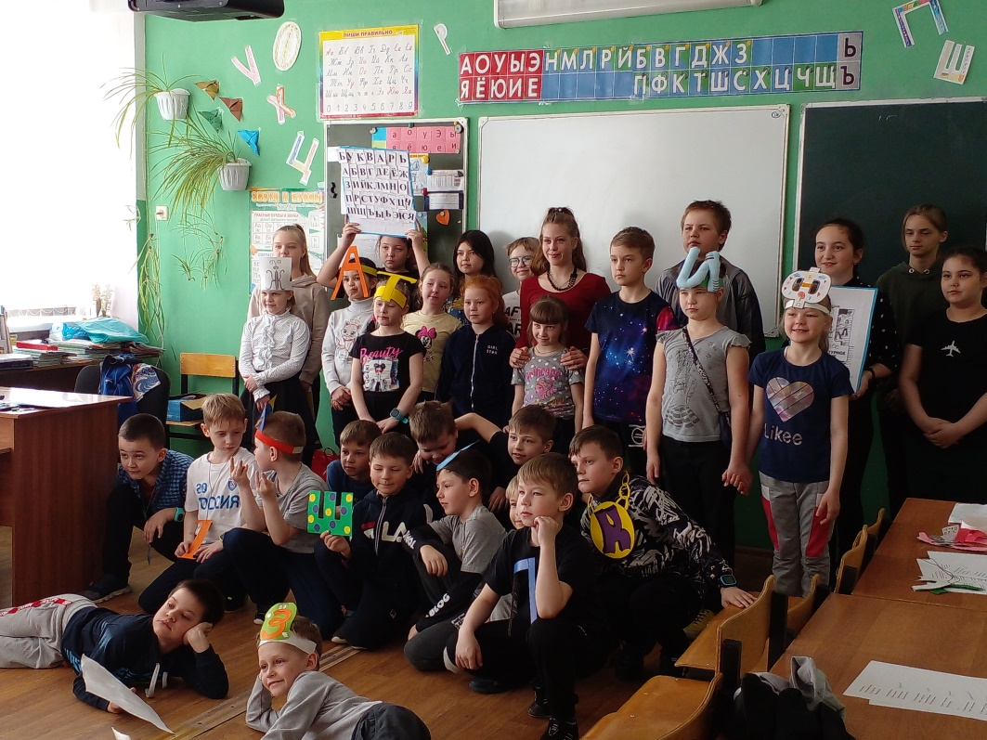
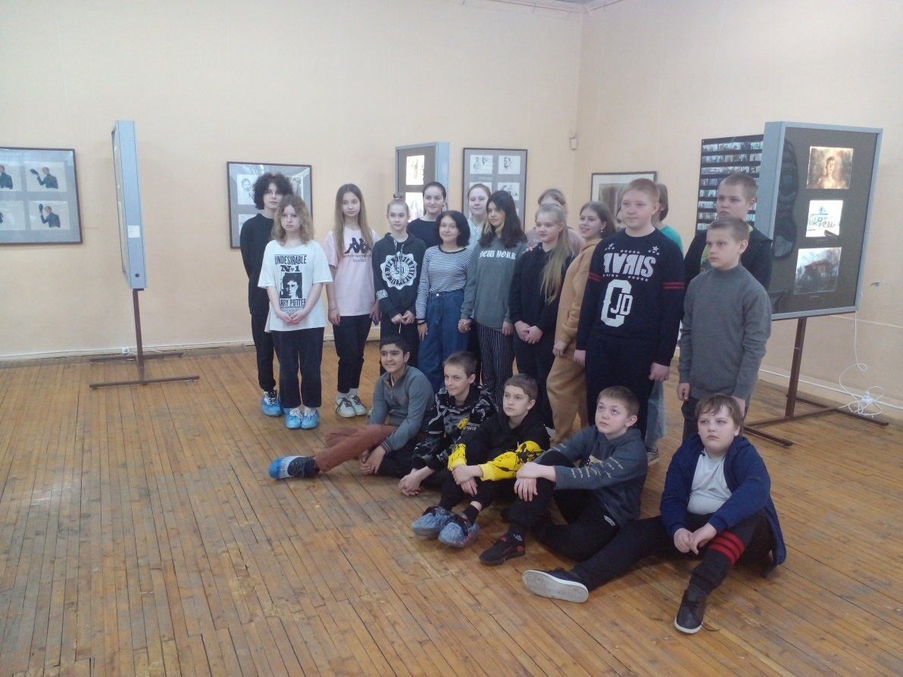

Slide 16
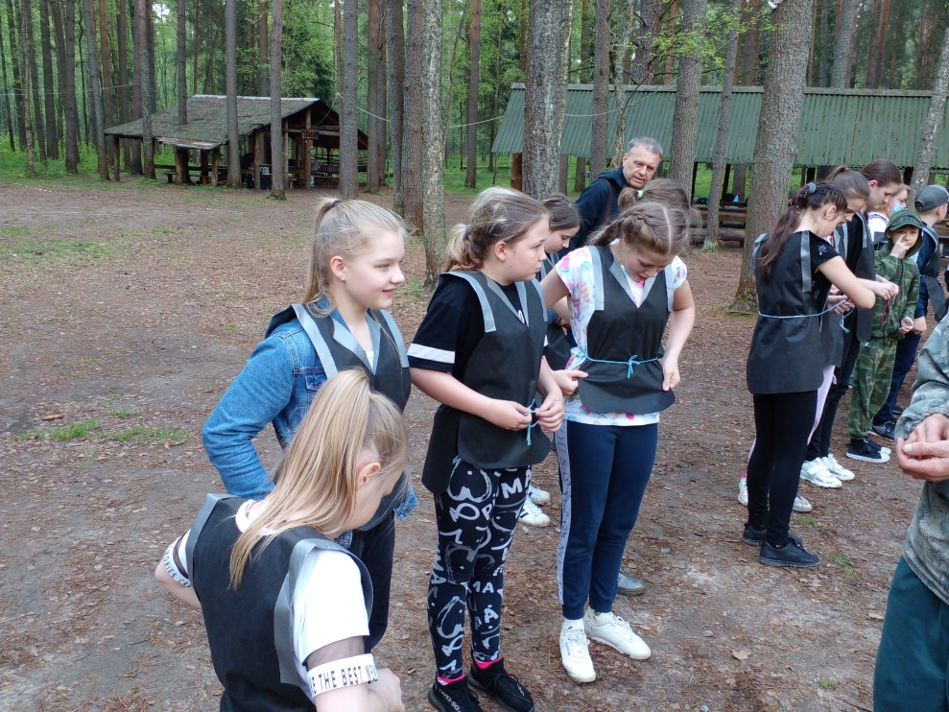
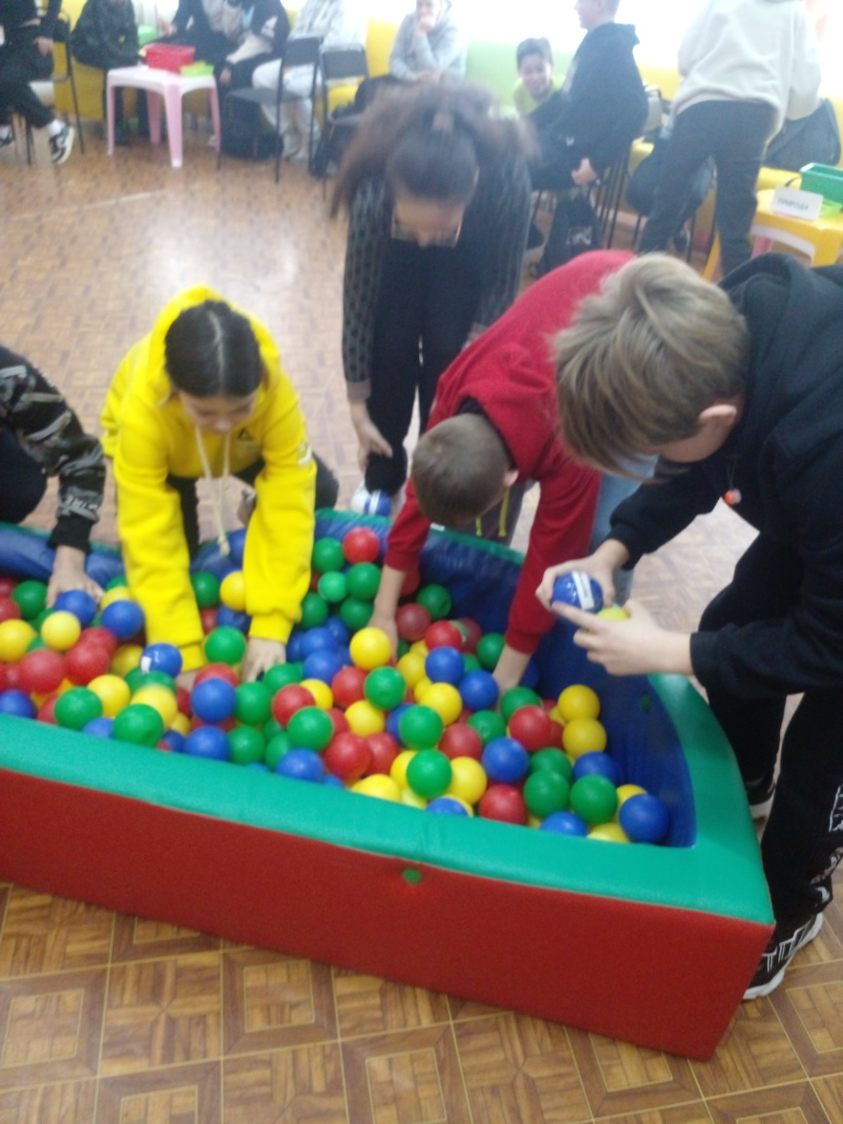
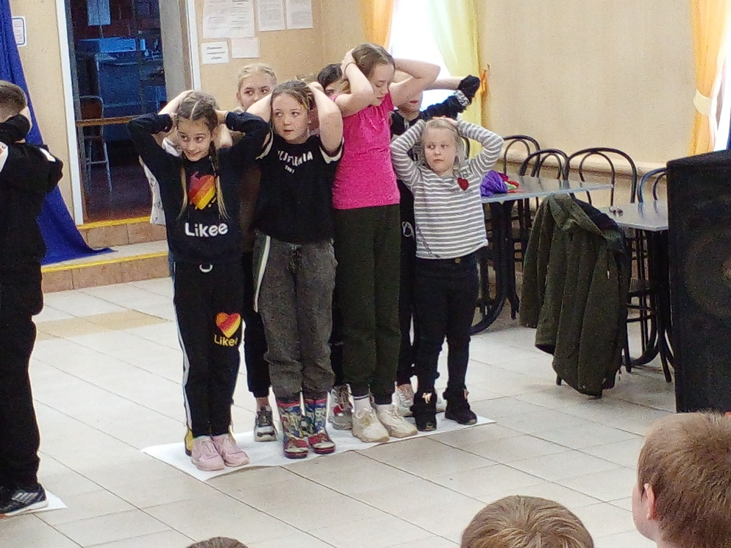

Slide 17
ПСИХОЛОГИЧЕСКАЯ ПОДДЕРЖКА
Школьная среда является важным аспектом жизни детей и подростков, где они проводят значительную часть своего времени. В этом контексте психологическая поддержка играет ключевую роль в создании здоровой и безопасной образовательной среды, а также в предотвращении тревожности, агрессии, стресса и проблем поведения учащихся.

Slide 18
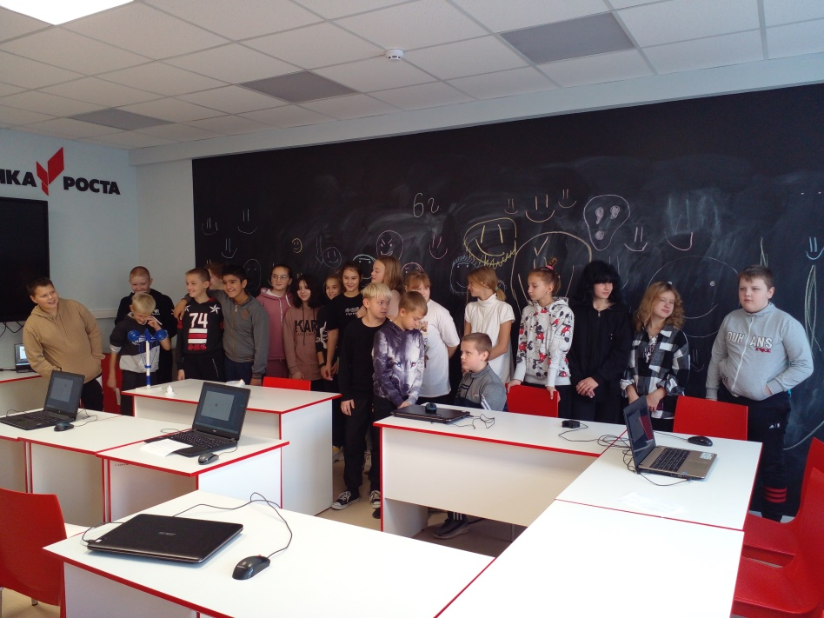
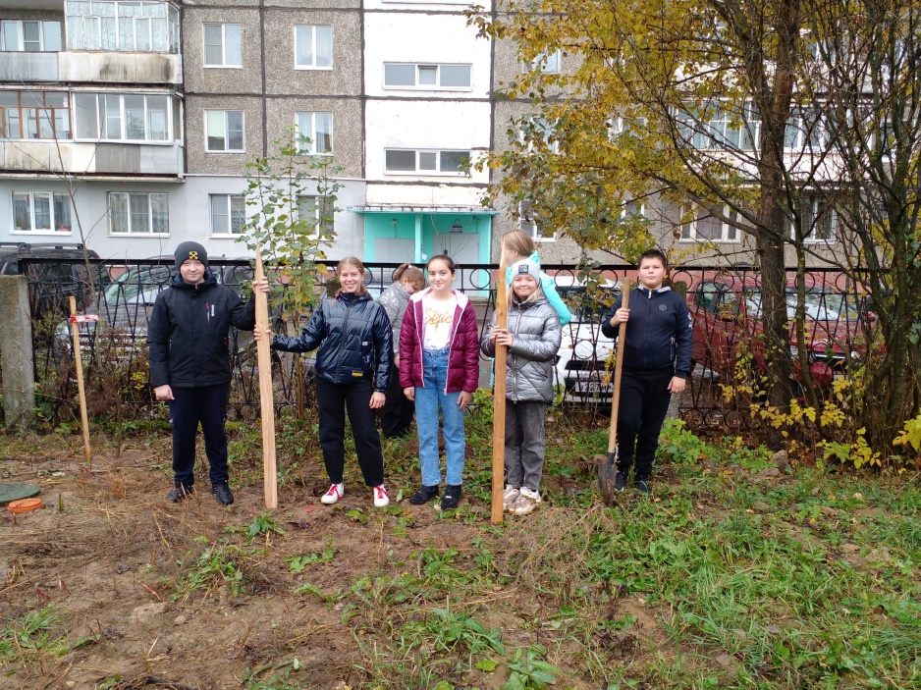

Slide 19
Роль классного руководителя в социализации и воспитании по-прежнему велика. Если классному руководителю удаётся стать наставником, помощником, то дети ему доверяют. Как не старайся спланировать, предусмотреть, предугадать, каждый день может показать что-то новое в жизни класса. К этому надо быть готовым.

Slide 20
СПАСИБО ЗА ВНИМАНИЕ!

